Slide 1


KAAN GÜLTEN
Oyunlaştırma Case Study
İncelemesi

Slide 2


Oyunlaştırmanın
Atası Nedir?

Slide 3

Oyunlardır

Slide 4
BARTLE’IN OYUNCU TİPOLOJİSİ
BARTLE’S PLAYER TYPES – 1996
Killers | Yok Ediciler | Rekabet ve üstünlük kurma arzusu, diğer oyunculara karşı galip gelme motivasyonu.
Achievers | Başaranlar | Hedef ve ödül odaklı oyuncular, başarıya ve ilerlemeye önem verirler.
Socialisers | Sosyalleşenler | Sosyal bağ kurmaya ve etkileşime öncelik veren oyuncular.
Explorers | Kaşifler | Oyun dünyasını keşfetmek, gizli sistemleri ve içerikleri ortaya çıkarmaktan keyif alırlar.

Slide 5
MARC LeBLANC’IN 8 EĞLENCE TİPİ
8 TYPES OF FUN – MDA FRAMEWORK, 2004
SUBMISSION | TESLİMİYET | Oyunla akış halinde bütünleşmek, ritüel gibi katılmak
NARRATIVE | ANLATI | Hikâye ve olay örgüsüyle duygusal bağ kurmak
FANTASY | FANTEZİ | Gerçek dünyadan kopup hayali bir evrende olmak
SENSATION | DUYUSAL DENEYİM | Ses, görsel ve fiziksel hissiyatlarla tatmin
CHALLENGE | ZORLUK | Engelleri aşmak, ustalaşmak
FELLOWSHIP | YOLDAŞLIK | Başkalarıyla birlikte hareket etmek, aidiyet duygusu
DISCOVERY | KEŞİF | Yeni yerler, bilgiler veya mekanikler bulmak
EXPRESSION | İFADE | Kendi kişiliğini, yaratıcılığını oyun içinde yansıtmak

Slide 6
OYUN MOTİVASYONLARI
JESSE SCHELL – 2008
SURPRISE | Sürpriz | Beklenmedik olaylarla şaşırma ve dikkat çekme.
POSSIBILITY | Olasılık | Oyuncuya seçenekler ve farklı yollar sunulması.
THRILL | Heyecan | Tehlike, risk ve adrenalin duygusunun oyunda yaşanması.
HUMOR | Mizah | Güldüren, hafifleten oyun anları.
ANTICIPATION | Beklenti | Heyecanla bir şeyin gerçekleşmesini beklemek.
COMPLETION | Tamamlama | Bir görevi, süreci veya koleksiyonu bitirmenin verdiği tatmin.

Slide 7
WONDER | Hayranlık | Göz alıcı veya etkileyici sahnelere karşı duyulan büyülenme.
GIFT GIVING | Hediye verme | Oyuncular arası armağanlaşma veya paylaşım.
TRIUMPH OVER ADVERSITY | Zorluğu yenmek | Zor durumları aşmanın getirdiği zafer duygusu.
DELIGHT IN MISFORTUNE | Talihsizliklerden keyif almak | Başkasının talihsizliğinden keyif alma (Schadenfreude)
PRIDE IN ACCOMPLISHMENT | Başarıdan gurur duyma | Ulaşılan başarıdan içsel haz alma.

Slide 9
En Sık Kullanılan Motivatörler ve Anlamları
Motivatör | Açıklama | Kullanım Örneği (E-ticaret)
Achievement (Başarma) | Kullanıcının bir hedefe ulaşması, rozet veya seviye kazanması | Seviye sistemleri, rozetler, puanlama
Pride in Accomplishment | Tamamlanan görev sonrası duyulan gurur | Sipariş tamamlama sonrası rozet veya “elit üye” seviyesi
Gift Giving (Hediyeleşme) | Karşılıklı ödül mekanikleri | Arkadaşını davet et, hediye kupon kazan
Challenge (Meydan okuma) | Zorlayıcı ama ulaşılabilir görevlerle kullanıcıyı bağlı tutma | Günlük görevler, “Haftada 5 ürün incele, %10 kupon kazan”
Discovery (Keşif) | Yeni ürünleri, kampanyaları veya gizli fırsatları bulma arzusu | “Gizli indirimler seni bekliyor!” gibi keşif teşvikleri
Fellowship / Socialisers | Sosyal etkileşim ve paylaşımdan alınan haz | Ürün yorumları, topluluk sıralamaları, referans programları
Surprise (Sürpriz) | Beklenmeyen ödüller veya şansa dayalı deneyim | Sürpriz kutu, “her 10. alışverişe sürpriz hediye”
Anticipation (Beklenti) | Bir sonraki adımda ne olacağını merak ettirme | Geri sayım kampanyaları, kutu açılımı animasyonları
Completion (Tamamlama) | Bir görev, koleksiyon veya süreci bitirme hazzı | “Profilini %100 tamamla, 50 puan kazan” tipi görevler

Slide 10

Case Study: MAC+ Mobil
Uygulama Oyunlaştırma
Ana oyun mekanikleri:
Puanlama
Rozet
Seviye sistemi
Haftalık Streak

Slide 11
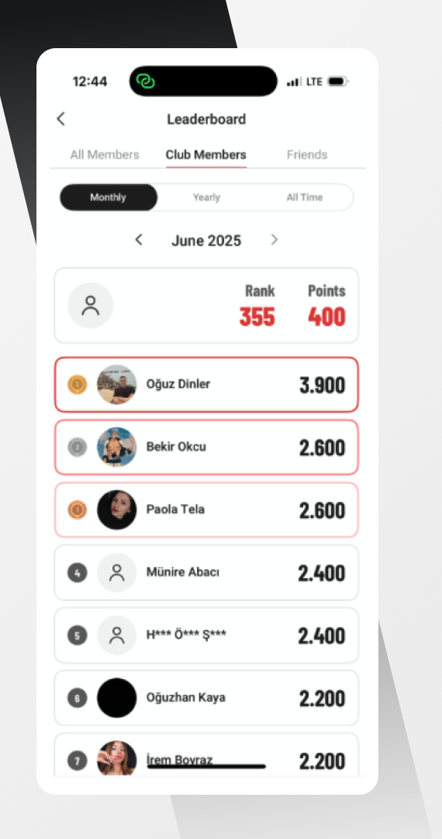
Liderlik Tablosu
(Leaderboard)
Kullanıcılar puana göre sıralanıyor
Kulüp üyeleri arasında rekabet hissi
Sadakat, bağlılık artıyor

Slide 12
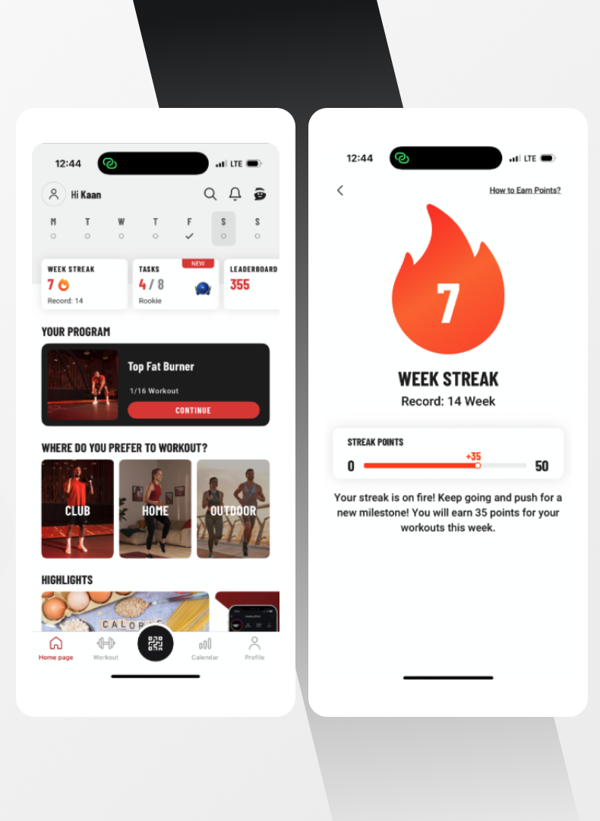
Haftalık Streak
Haftadan haftaya spor yapma devamı
"Kırmamak için" motivasyon
Seriyi devam ettirenler puan kazanır

Slide 13
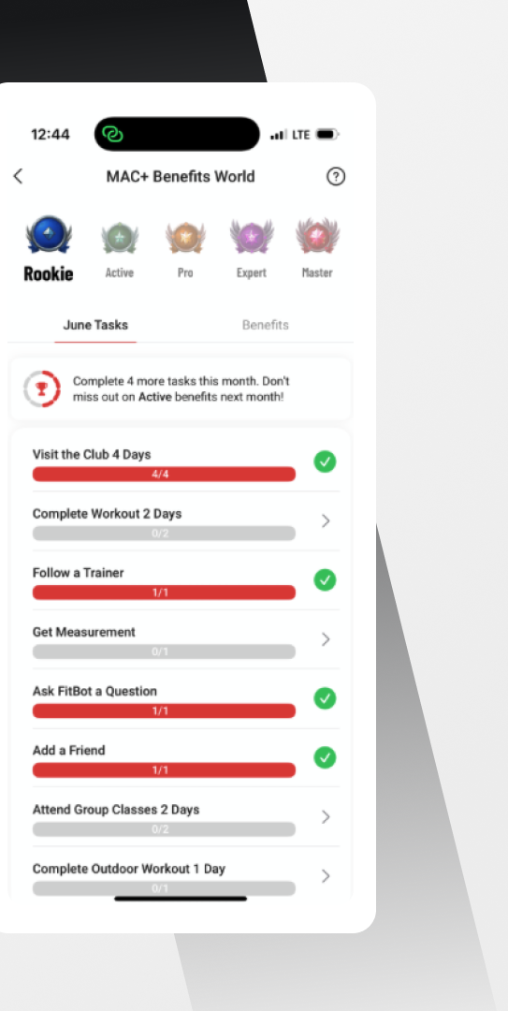
Aylık Görevler &
Seviyeler
Kullanıcıya 8 farklı görev sunulur
Tamamlayana seviye atlama (Rookie > Active > Pro...)
Davranış çeşitliliği sağlar

Slide 14
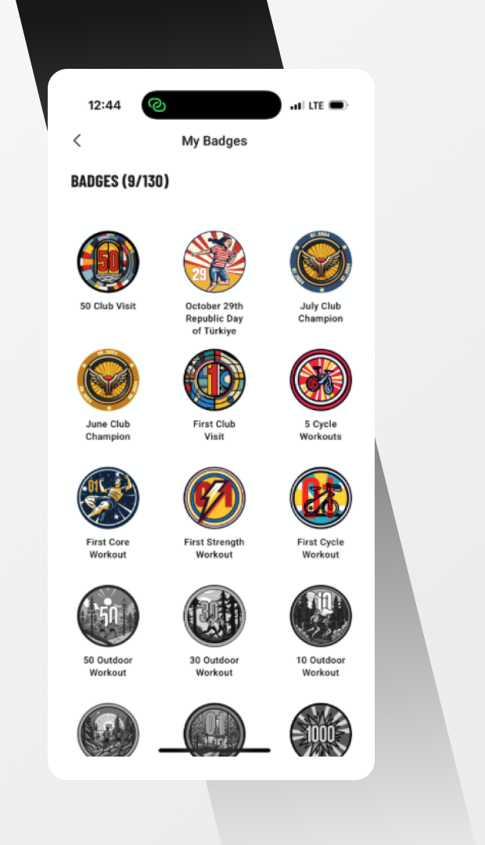
Rozetler & Başarılar
130 rozet - koleksiyon hissi
Milestone’ları tebrik etme
Sosyal paylaşım ve vitrin etkisi

Slide 15
MacFit'ten Alınacak Dersler
Kullanıcı tipine göre çoklu oyun mekaniği
Erişilebilir ama hedefli sistem
Sadakat programı gibi görev zinciri
Düzenli, anlamlı ödüllemenin etkisi

Slide 16
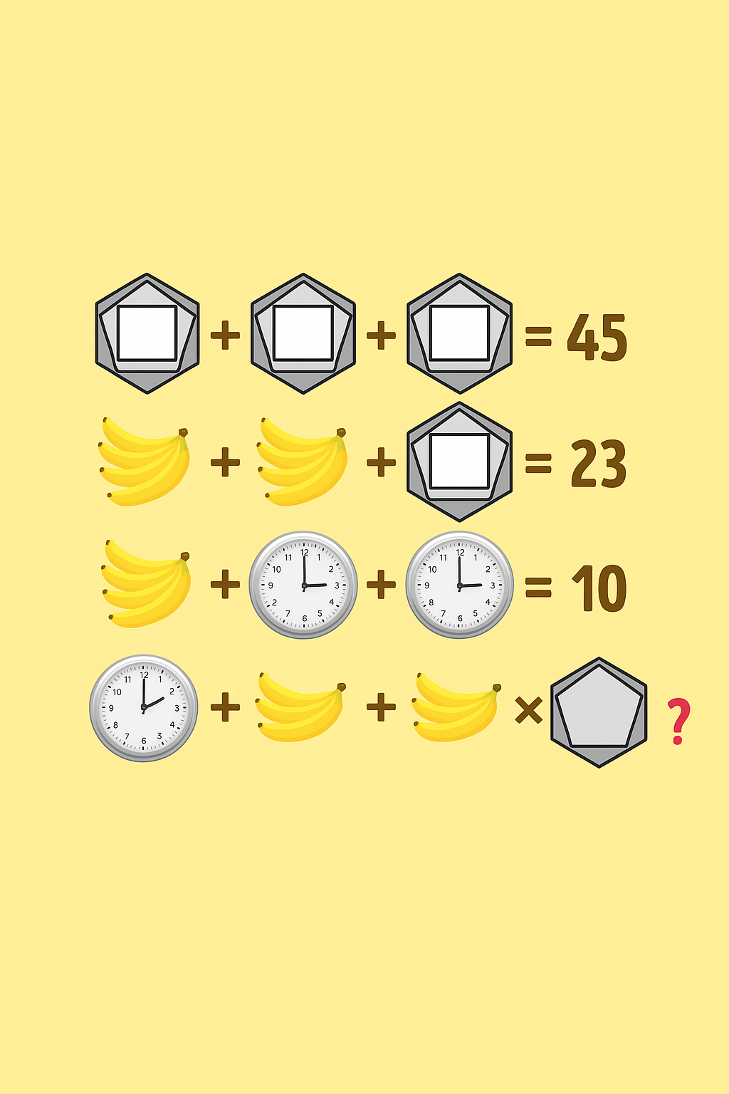

Slide 17
YATIRIM HİKAYESİ
Sıfırdan Türkiye'nin en büyük spor salonu ağı kuruldu: 127 lokasyon, 1,5 milyon üye.
Marka pozisyonlamasıyla uyumlu, estetik ve ilham veren kulüpler tasarlandı.
Yıllık taahhütlü üyelik modeli başlatıldı.
Gold, Diamond ve Platinum üyeliklerle premium segment geliştirildi.
MACMedia kurulup kulüp içi reklam satışlarıyla yeni gelir kaynağı yaratıldı.
Operasyonel mükemmeliyet (temizlik, güvenlik) ile müşteri memnuniyeti ön planda tutuldu.
Performans ve teşvik sistemleriyle personel verimliliği artırıldı.
Spor salonu sektöründe örnek dijital dönüşüm gerçekleştirildi:
MAC mobil uygulaması geliştirildi.
Yapay zeka destekli lokasyon bazlı fiyatlandırma modeli uygulandı.
Üyelik yenileme tahmin modeli geliştirildi.
Gamification (oyunlaştırma) araçlarıyla bağlılık artırıldı.
Davranışsal veriler analiz edilerek kişiye özel dijital üyelik yolculuğu oluşturuldu.
Aylık üye kaybı oranı %12'den %5,5'e düşürüldü.

Slide 18
ÇIKIŞ
Mayıs 2025’te Polonya merkezli Benefit Systems’e
430 milyon ABD doları üzerinde bir bedelle satıldı.

Slide 19
En Güçlü 5 Motivasyon Ögesi
Achievement (Başarma)
Challenge (Zorlukla Mücadele)
Completion (Tamamlama)
Pride in Accomplishment
Fellowship / Socialisers

Slide 20
Kendinizi Analiz Edin!
Mobile Oyun
Satın Alma Kararları

Slide 21
KAAN GÜLTEN
TEŞEKKÜRLER

